Slide 1
Domestication du Mais

Slide 2
Plan du cours:
1- Généralités sur le Mais cultivé: Définition, origine, utilisations, description de la plante
2- Généralités sur la Téosinte: espèces, description de la plante
3- Domestication du Mais à partir de la Téosinte
4- Gènes de domestication

Slide 3
1-Généralités sur le Mais cultivé
Le maïs (2n = 20) Zea mays L., ou Zea mays subsp. mays , ou blé d’Inde au Canada, est une plante herbacée tropicale annuelle de la famille des Poacées (graminées),
L'histoire du maïs commence par la culture de la téosinte il y a 9000 ans au Mexique dans la haute vallée du Rio Balsas.
Il constituait l'aliment de base des Amérindiens avant l'arrivée en Amérique de Christophe Colomb

Slide 4
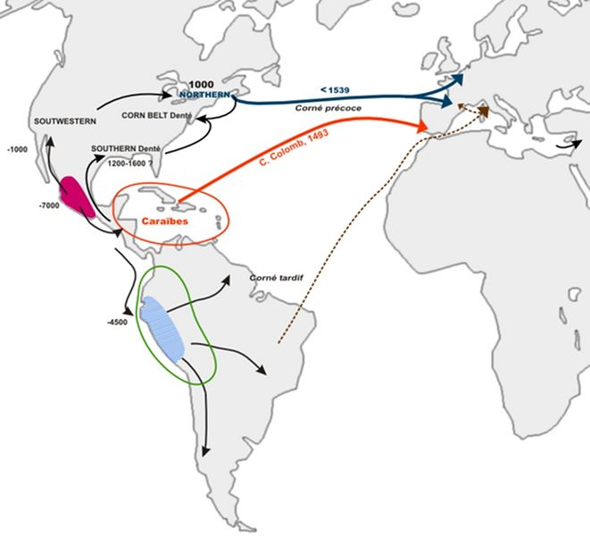
Figure. Origine et diffusion du maïs dans le monde (d’après Charcosset, 2009).

Slide 5
Utilisations:
Alimentation humaine
Consommé soit sous forme de graines entières (séparées ou sur épi)
Au Mexique, la farine de maïs sert à fabriquer des galettes traditionnelles
Les Amérindiens préparent à partir du maïs une boisson fermentée, la chicha.
Amidon de maïs, vendue notamment sous la marque Maizena
Alimentation animale
La plante entière peut être consommée par le bétail
Aviculture
Industrie
L’huile de maïs
papier, cartons, peintures, détergents, colles
antibiotiques, crèmes de beauté, dentifrice
bio-carburants (éthanol)
Alcool et distillation
Plante ornementale

Slide 6
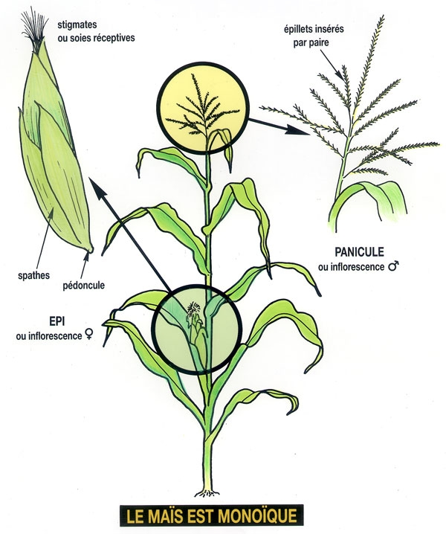
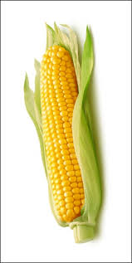
Description de la plante

Slide 7
2- Généralités sur la Téosinte:
Le groupe de Téosinte comporte plusieurs espèces:
Zea luxurians
Zea mays
Zea diploperennis
Zea perennis
L’espèce zea mays comporte deux sous espèces essentielles:
Zea mays ssp. Parviglumis
Zea mays ssp. Mexicana

Slide 8
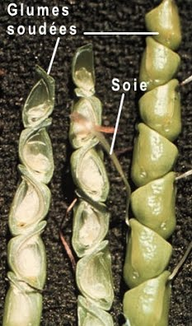
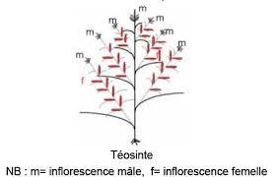
Description de la plante

Slide 9
3- Domestication du Mais (Zea mays. ssp mays) à partir de la Téosinte (Zea mays. ssp parviglumis )
Le Mais est un diploïde de 20 chromosomes, son ancêtre le plus ancien est un allotétraploïde résultant de deux espèces chacune avec 10 chromosomes il y a plus de 5 million d’années.
Cet ancêtre ancien a dû perdre 50% de ses gènes dupliqués ce qui fait que le Mais actuel se comporte comme un vrai diploïde.
Les premiers taxonomistes considéraient que la Téosinte est beaucoup plus proche du riz que du Mais

Slide 10
La domestication du Mais a eu lieu à partir de la Téosinte il y a 9000 ans au Mexique dans la haute vallée du Rio Balsas.
Les génome du Mais et de la Téosinte sont très similaires, ils partagent le même nombre de chromosomes, même morphologie des chromosomes et peuvent facilement s’hybrider, plus encore, l’hybride résultant est fertile.

Slide 11
Des études par marqueurs biochimiques (Isozymes) montrent que:
les espèces Zea luxurians, Zea perennis et Zea diploperennis sont très différentes du Mais.
Zea mays. ssp mexicana était beaucoup plus proche du mais.
Zea mays. ssp parviglumis a montré une beaucoup plus grande similarité avec le Mais et a été identifié comme étant son ancêtre sauvage et unique.

Slide 12
Ces études ont été confirmé par une étude par SSR qui a montré que le Mais (Zea mays. ssp mays) et la Téosinte (Zea mays. ssp parviglumis) ont divergé l’un de l’autre il y a 9000 ans ce qui coïncide bien avec les études archéologiques.

Slide 13
Contrairement aux autres plantes (blé, orge, riz, tomate …etc), l’aspect d’une plante de Mais adulte est très différent de la plante sauvage (Téosinte).
Ce n’est que récement qu’à été établi la relation entre le Mais et la Téosinte et ils sont classés dans la méme espèce Zea mays

Slide 14
De la Téosinte au Mais: quels modifications?
Téosinte | Mais
La Téosinte talle beaucoup | Le Mais ne talle pas
L’épi est constitué de deux rangées | L’épi est constitué de plusieurs rangées (plus de 4)
Grains enveloppés dans une cupule cellulosique | Grains nus
Petits grains | Gros grains
A maturité l’épi explose et libère les grains | A maturité l’épi n’explose pas
Grains peuvent essaimer seuls | Ne peuvent pas essaimer seuls

Slide 15
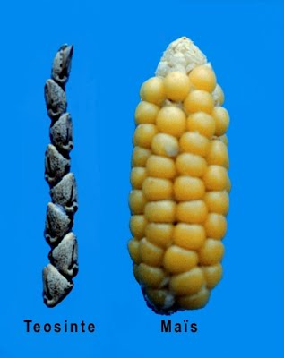
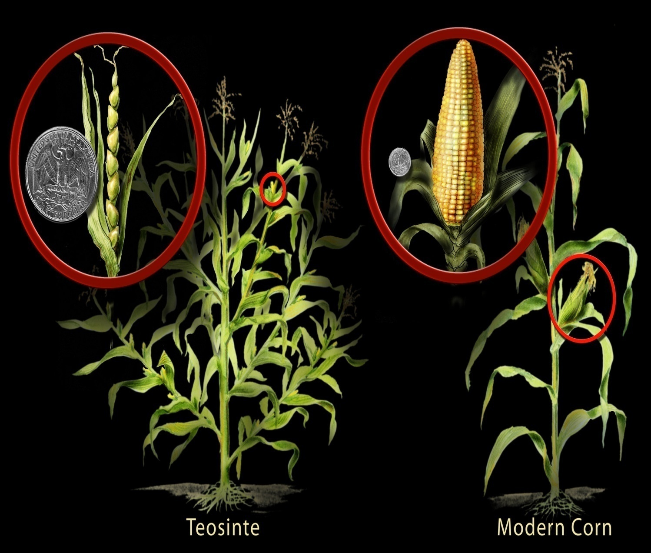

Slide 16
Conséquences de ces changements
Intérêt agronomiques :
gros grains
grains nombreux par épi donc fort rendement
grains restant fixés à la plante favorisant la récolte
Inadaptation à la vie sauvage :
Semi dépendant de l’Homme
Besoins en eau élevés
Sensibilité des grains aux prédateurs et parasites

Slide 17
4- Gènes de domestication
Les différences entre le Mais et la Téosinte sont dues à 5 régions du génome:
tb1, tga, ramosa1 et ramosa2, su1, pbf
Dans deux cas (tb1 et tga), des gènes uniques étant responsables de ces grandes différences

Slide 18
tb1: Téosinte Branched gene
Ce gène est responsable de la formation des branches latérales chez la Téosinte et aussi de la taille petite de l’épi.
Le tb1 code pour un facteur de transcription qui à son tour est responsable de la régulation d’un ensemble de gènes impliqués dans plusieurs processus, essentiellement la formation des branches latérales

Slide 19
Le Mais domestique contient un variant de tb1 chez lequel la régulation est altérée. Ce gène est muté vers une forme inactive ce qui a conduit à la suppression de la ramification et à la formation des épis de taille plus grande.
Ce changement par mutation de ce gène a des conséquences assez importantes sur l’architecture générale de la Téosinte, mais plus important encore, la plante nouvelle (Mais) produit beaucoup plus de grains à cause des épis qui sont devenus plus grands et larges.

Slide 20
tga: Téosinte glum architecture
Ce gène est responsable de la formation d’une enveloppe très dure autours des grains de Téosinte.
Chez la Téosinte cette enveloppe très dure rend le grain difficile à digérer par les prédateurs (le grain passe à travers le tube digestif sans être altéré).

Slide 21
Du point de vue de la Téosinte, c’est une bonne stratégie pour la dispersion des graines par les animaux qui se nourrissent d’elles. Mais c’est une très mauvaise situation pour l’homme (chasseur cueilleur).
Chez le Mais ce gène a été muté et a perdu sa fonction et les grains son devenus nus donc facilement digestibles.

Slide 22
Autres gènes de domestication:
ramosa1 et ramosa2: qui affectent l’architecture de l’inflorescence
su1: affecte la texture du pain de mais (tortilla)
pbf: régule l’accumulation des protéines dans les grains

Slide 23
Durant des millénaires de culture, d’autres gènes moins importants sont aussi sélectionnés
La sélection de ces gènes de domestication a permis la sélection d’autres gène qui sont physiquement liés à ces derniers
1000 gènes parmi les 40 000 gènes que contient le Mais sont affectés par la domestication

Slide 24
Le Mais et la Téosinte se sont probablement hybridés volontairement ou spontanément durant ces dernières millénaires ce qui explique la présence de plus de 77% du génome de Téosinte dans le Mais

